Slide 2
Актуальность
Железные дороги являются основным звеном транспортной системы России, важнейшим элементом производственной инфраструктуры. Сегодня, когда на российских железных дорогах внедряются современные инновационные технологии, развивается строительство скоростных и высокоскоростных магистралей, особое значение приобретают качество и техническое состояние инфраструктуры железных дорог, обеспечивающих безопасность движения.

Slide 3
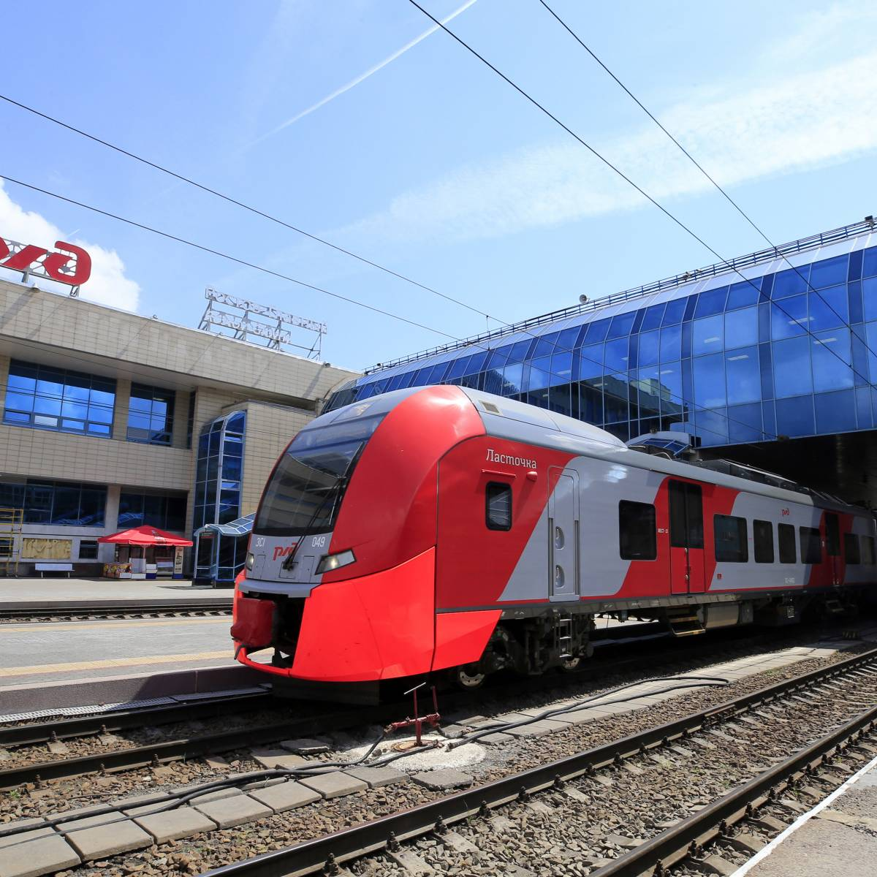
Цель работы
Узнать об инновационном комплексе ОАО Ржд следуя поставленных задачам.

Slide 4
Задачи
• Изучить что такое инновационный комплекс ОАО
• Изучить инновационные развитие
• Узнать о инновационных проетак
• Узнать о инновационных системах
• Сделать вывод о проведённой работе

Slide 5
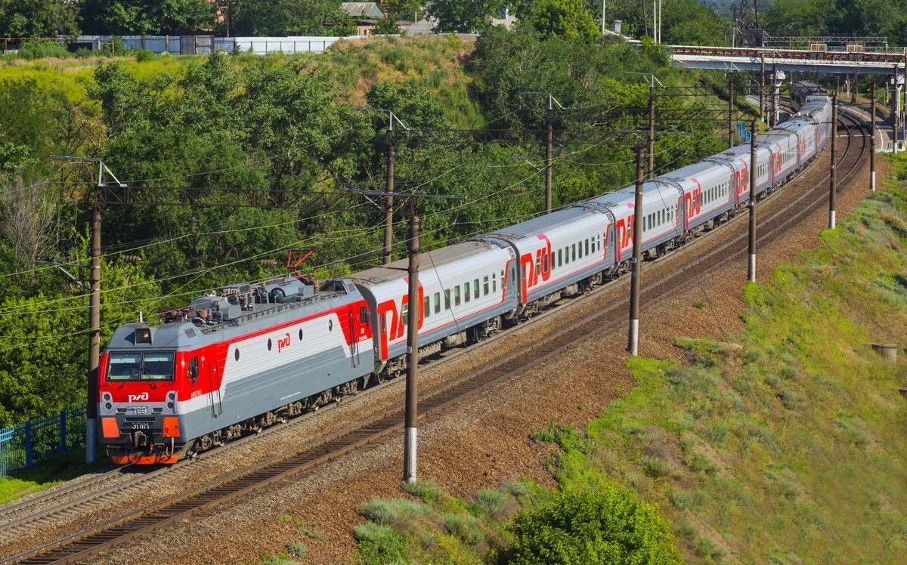
Предмет исследования
Инновационный комплекс ОАО РЖД

Slide 6
Инновационное развитие ОАО «РЖД»
Инновационное развитие ОАО «РЖД» осуществляется в соответствии с задачами, которые определены Стратегией развития железнодорожного транспорта в Российской Федерации до 2030 года и Долгосрочной программой развития ОАО «РЖД» до 2025 года (ДПР).
Комплексная программа инновационного развития холдинга «РЖД» является инструментом реализации ДПР за счет внедрения инноваций
В 2016 году советом директоров ОАО «РЖД» были одобрены первоочередные мероприятия Комплексной программы инновационного развития холдинга «РЖД» на период до 2020 года (КПИР-2020)

Slide 7
Основными направлениями инновационного развития являются
• Развитие транспортно-логистических систем в едином транспортном пространстве на основе ориентированности на клиентов;
• Создание и внедрение динамических систем управления перевозочным процессом с использованием искусственного интеллекта;
• Внедрение инновационных систем автоматизации и механизации станционных процессов («интеллектуальная станция»);

Slide 8
• Разработка и внедрение перспективных технических средств и технологий инфраструктуры путевого комплекса, железнодорожной автоматики и телемеханики, электрификации и электроснабжения, инновационных информационных и телекоммуникационных технологий;
• Установление требований для создания и внедрения инновационного подвижного состава;
• Развитие системы управления безопасностью движения и методов управления рисками, связанных с безопасностью и надежностью перевозочного процесса;
• Разработка и внедрение технических средств и технологий для развития скоростного и высокоскоростного движения;

Slide 9
Инновационные проекты
Высокоскоростной поезд «Сапсан»
С 2009 года ОАО «РЖД» использует высокоскоростные электропоезда «Сапсан» на маршруте Москва – Санкт-Петербург.
В связи с большой популярностью у пассажиров с 1 августа 2014 г. ОАО «РЖД» использует на этом маршруте сдвоенные электропоезда «Сапсан» вместимостью 1050 человек, состоящие из 20 вагонов. Длина поездов превышает полкилометра, что делает их самыми длинными высокоскоростными электропоездами в мире. Рекорд, установленный ОАО «РЖД», подтвержден дипломом Книги рекордов России.

Slide 10
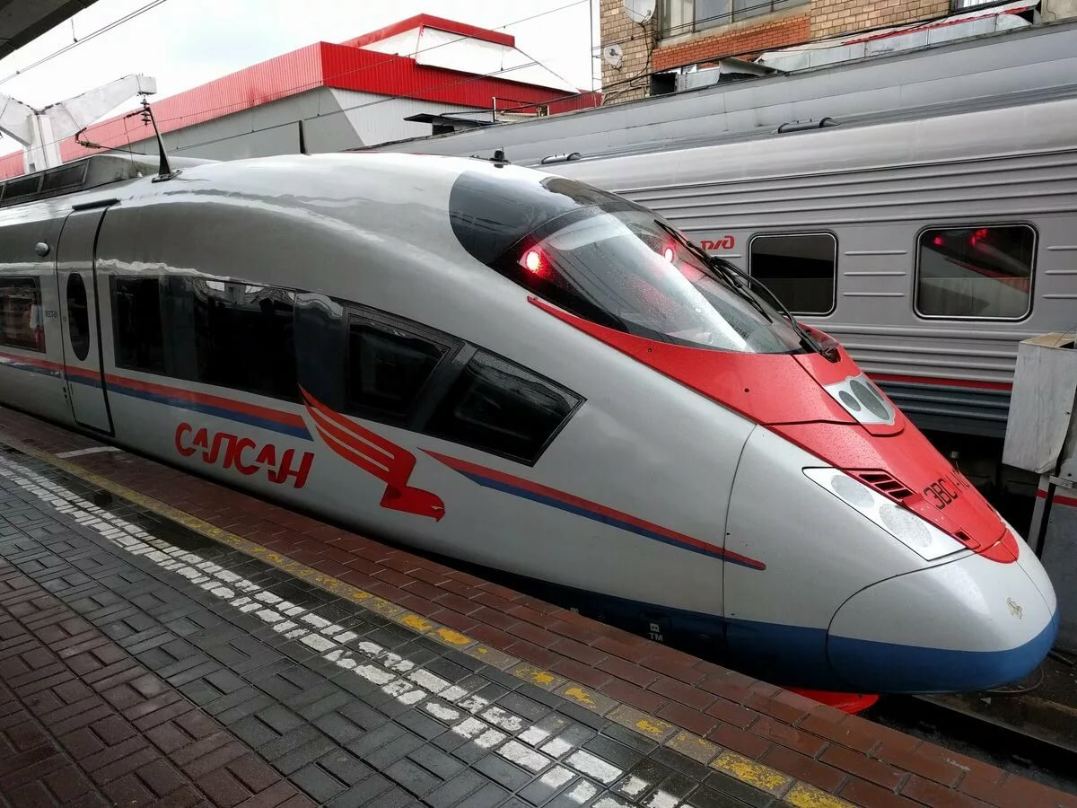
Высокоскоростной электропоезд "Сапсан"

Slide 11
Пассажирский поезд «Стриж»
Производитель – «Patentes Talgo S.L.»
Поезд предназначен для перевозки пассажиров на железных дорогах колеи 1 520 мм по маршруту Москва – Нижний Новгород и в международном сообщении Москва – Берлин с переходом на колею 1 435 мм и обратно. Пассажирские вагоны обладают рядом специфических технических характеристик, основанных на оригинальных конструктивных и технологических решениях, позволяющих значительно повысить среднюю скорость движения

Slide 12
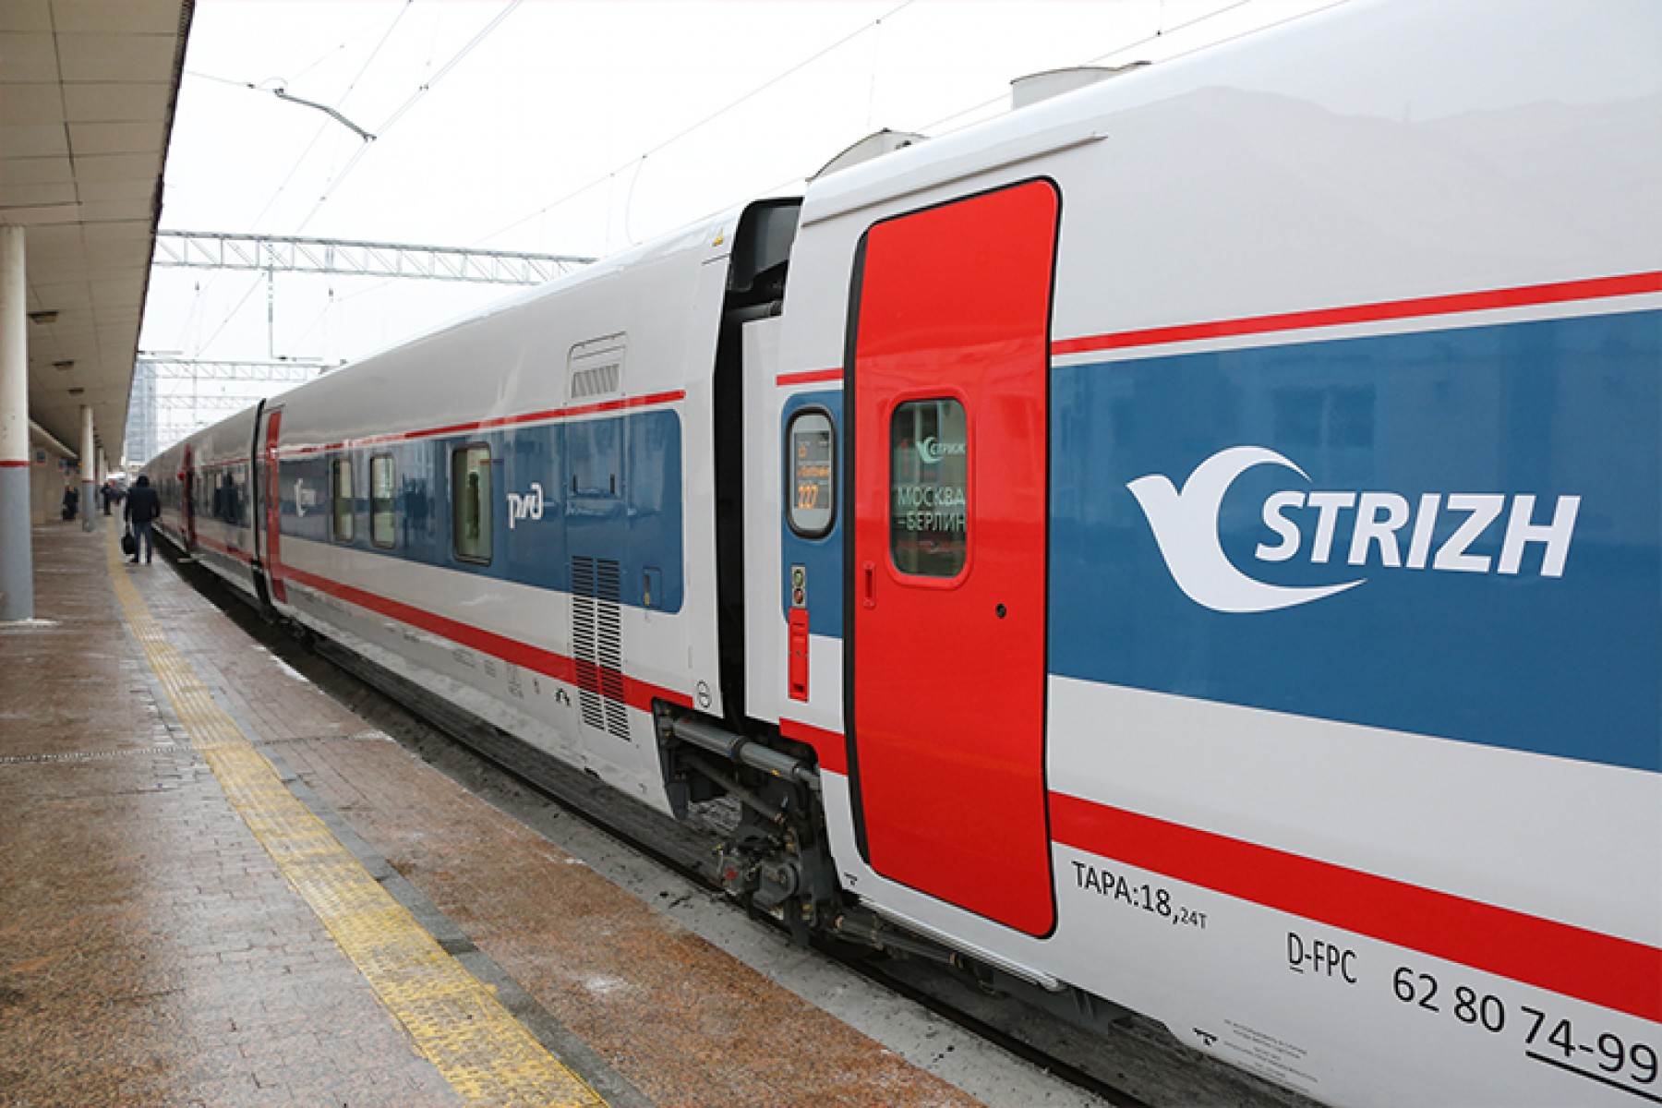
Пассажирский поезд «Стриж»

Slide 13
Электропоезд ЭС2Г «Ласточка»
Производитель: ООО «Уральские локомотивы»
Электропоезд ЭС2Г «Ласточка» с асинхронными тяговыми двигателями предназначен для перевозки пассажиров на железных дорогах колеи 1 520 мм в пригородных и региональных сообщениях. Гибкость внутренней компоновки позволяет оптимально адаптировать электропоезд к различным требованиям эксплуатации:
• Электропоезд постоянного тока ЭС2Г «Стандарт» –городской экспресс для перевозок пассажиров на выделенных маршрутах с высоким пассажиропотоком и длиной участка оборота не более 60 км.
• Электропоезд ЭС2Г «Премиум» – для перевозок пассажиров в условиях повышенной комфортности в пригородных зонах с длиной участка оборота 200 км.

Slide 14
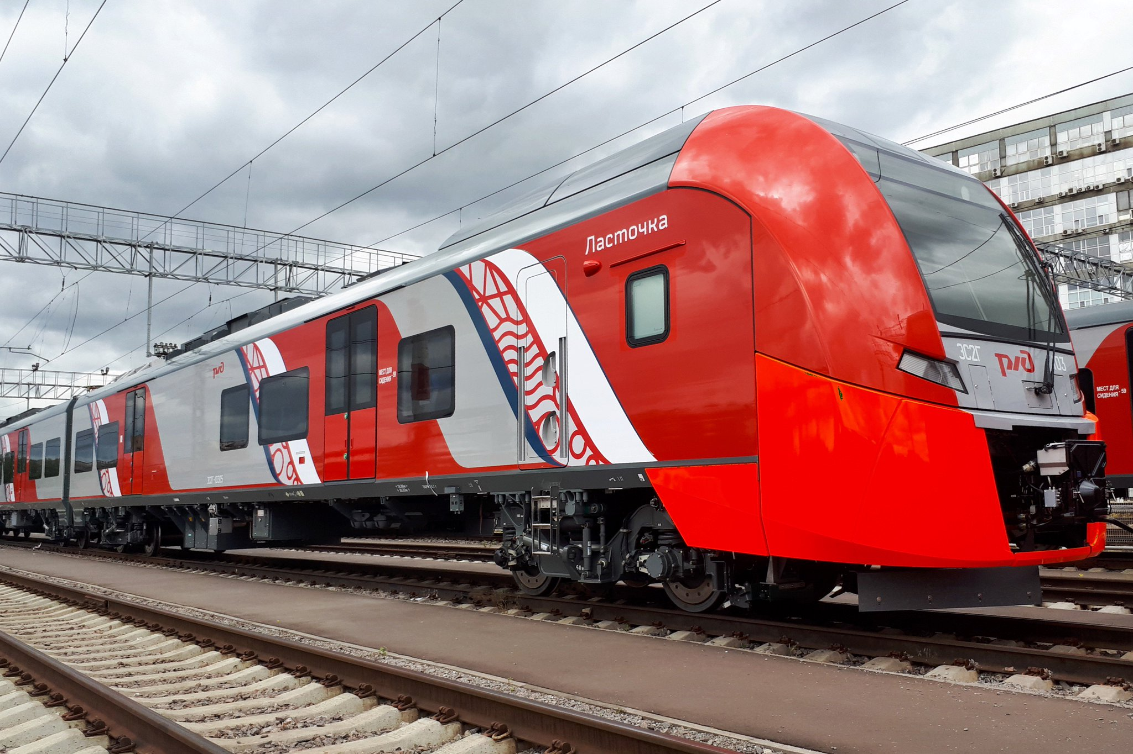
Электропоезд ЭС2Г «Ласточка»

Slide 15
Маневровый тепловоз ТЭМ31
Тепловоз ТЭМ31В 2010 году завершены испытания двухосного маневрового тепловоза ТЭМ31 мощностью 600 л.с. Использование данного локомотива на малодеятельных участках и на промышленных предприятиях вместо тепловозов серии ЧМЭ3 позволит снизить эксплуатационные расходы при выполнении легких маневровых и хозяйственных работ.

Slide 16
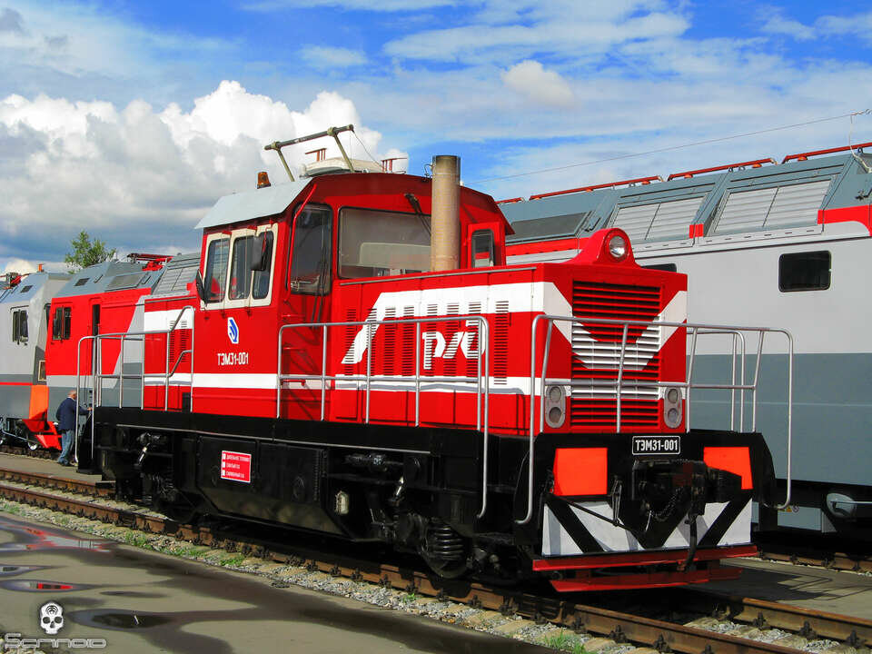
Маневровый тепловоз ТЭМ31

Slide 17
Инновационные системы
1. Аппаратно-программный комплекс управления перевозочным процессом на больших полигонах на основе интеллектуальных систем, реализующих среднесрочный и оперативный расчет энергосберегающих графиков движения пассажирских и грузовых поездов и оперативную увязку технологических процессов обеспечения графика
2. Аппаратно-программный комплекс организации, контроля и анализа выполнения технологических процессов и обеспечения безопасности работы на станциях на базе цифровых моделей пути и спутниковой навигации (МАЛС)

Slide 18
3. Аппаратно-программный комплекс автоматизированного управления движением поездов в условиях высокой интенсивности движения в режиме «АВТОДИСПЕТЧЕР» – «АВТОМАШИНИСТ»
4. Цифровая система технологической радиосвязи стандарта DMR
5. Система средств железнодорожной автоматики интервального регулирования движения поездов на перегоне на основе интегрального применения рельсовых цепей, спутниковой навигации, радиоканала передачи данных
6. Разработка и внедрение методологии, обеспечивающей комплексное управление ресурсами, рисками и надежностью на этапах жизненного цикла объектов железнодорожного транспорта (УРРАН).

Slide 19
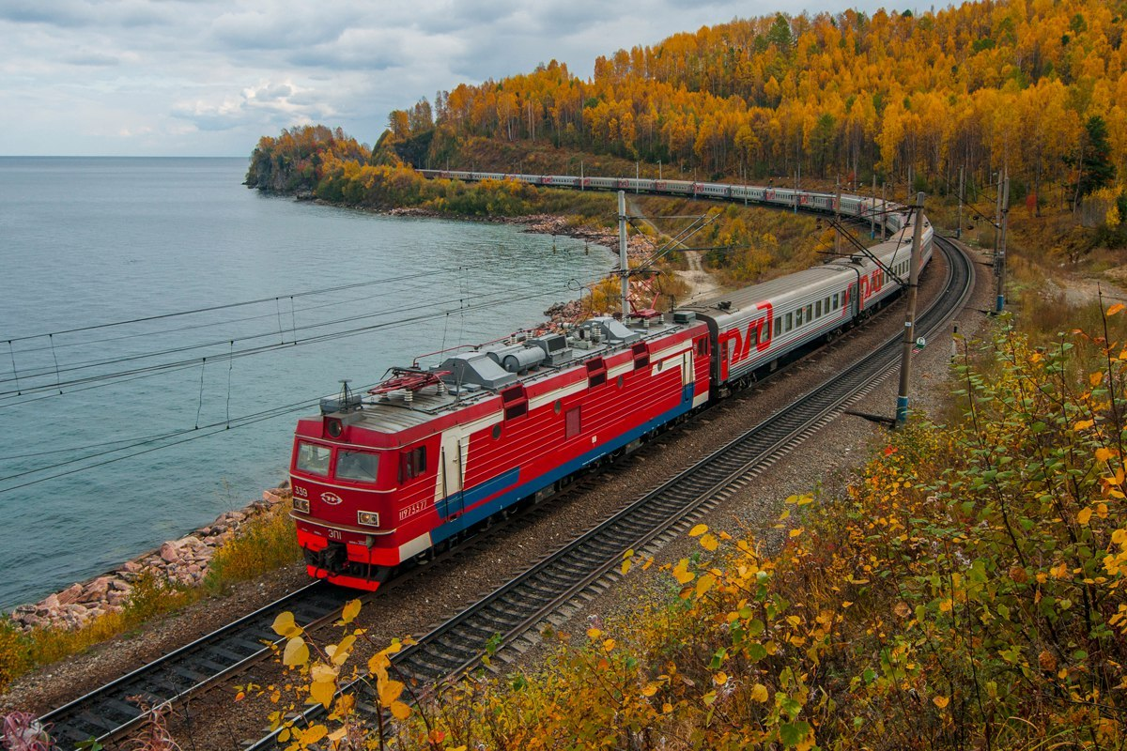
Вывод
В данной работе мы подробно изучили инновационный комплекс ОАО « РЖД», следую поставленным задачам.

Slide 20
Список используемой литературы:
Всё самое интересное о железных дорогах
Инновационные развитие инфраструктуры ОАО «РЖД»
ОАО «РЖД» инновационные технологии

